Slide 1

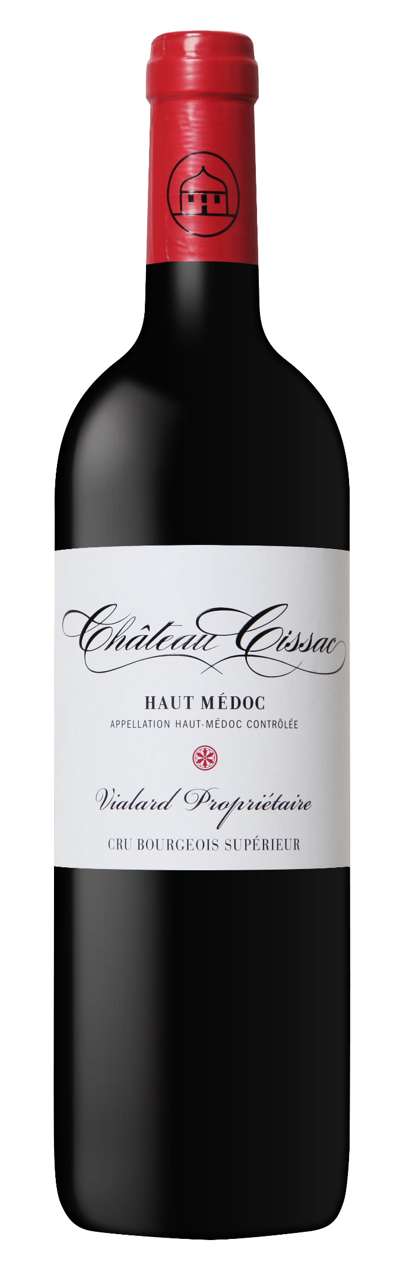
와인 전문 기업 ㈜에프엘코리아 브랜드 문의 02)449-3151
BRAND STORY / 브랜드 스토리
1899년 Mondon 가문이 시삭의 교구에 있는 Chateau Abiet(샤또 아비에)를 인수한 뒤 그 해 Chateau Abiet 와 Chateau Martiny(샤또 마르니티)가 합병이 된 것이 Chateau Cissac(샤또 시삭)으로 Louis Vialard(루이 비야라르 가문)의 소유로, 전체 면적 50 헥타르 면적을 보유하고 있다.
샤또 시삭은 년간 20,000 케이스 전후, 세컨 라벨인 르플렛 드 샤또 시삭은 년간 6-7,000 케이스를 생산한다. 보르도 그랑크뤼의 전통적인 생산방식을 유지하며 품질과 전통을 이어가고 있으며 빈티지에 따라 차이는 있으나 시삭은 최대 18개월 , 세컨드 라벨인 르플렛 샤또시삭은 12개월 프렌치 오크 숙성을 거친 후 병입된다.
PRODUCT INTRODUCTION / 제품 소개
샤또시삭 2019 (Chateau Cissac)
생산지역 및 등급: 오메독 AOP 크뤼 브루주아 슈페리어
포도품종: 까베르네 쇼비뇽 57.5%, 멜롯 38%, 쁘띠베르도 4.5%
선명한 루비 레드
잘 익은 과실 복합적인 향에 훌륭한 밸런스, 부드러운 탄닌 그리고 긴 여운.
SELLING POINT / 주요 판매 포인트 및 한 줄 평
국내 20년 이상 꾸준히 사랑받고 있는 전통적인 프랑스 스타일의 스테디 셀러
AWARDS / 수상내역 Wine Enthusiast 93, Markus del Monego MW 92, James Suckling 90, Terre de Vins 92 Wine Chronicles 92
프랑스 클래식
오메독 와인의 명가 샤또시삭 컬렉션

